Slide 1
Diamo vita al fiume Sarno
Dirigente scolastico Anna De Simone
Scuola Secondaria I grado
A.S. 2017/2018
Consiglio di classe e alunni I B
Coordinamento prof. Angela Rescigno

Slide 2
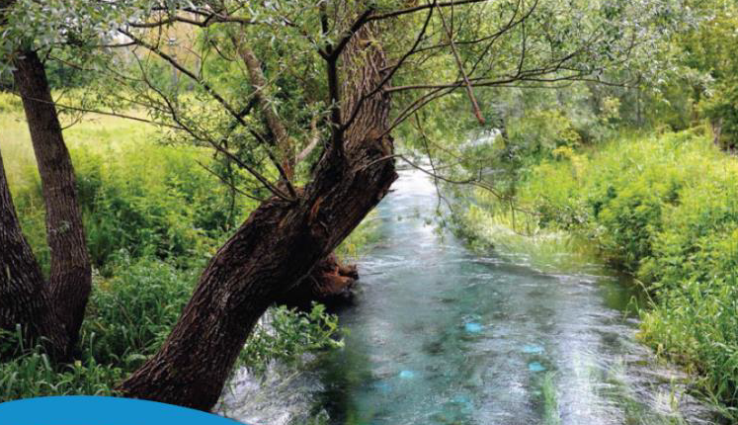

Slide 3
Il Fiume Sarno
Il Sarno è un fiume della Campania.
Prende il nome dai Sarrastri , i primi abitanti della valle .
Nasce alla quota di circa 30 metri sul livello del mare, dalle pendici del monte Saro, ai piedi del versante occidentale dei monti Picentini; scorre verso sud ovest attraversando la fertilissima piana del Sarno limitata dal Vesuvio e dai monti Lattari. Sfocia nel mar Tirreno, golfo di Napoli, fra Torre Annunziata e Castellammare di Stabia.
Il Sarno anche se è lungo solo 24 Km sottende un bacino di 500 km²
Il bacino interessa le province di Salerno , Napoli e Avellino e si compone di 39 comuni.

Slide 4
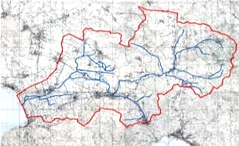

Slide 5
Un tempo … RISORSA
Era adorato come una divinità .
Sin dal Medioevo sulle sponde erano presenti numerosi mulini.
Caratterizzarono il fiume “Le fusare “, laghetti artificiali destinati alla coltivazione della canapa.
Navigabile e pescoso era il più ampio mercato tirrenico.
I venditori ambulanti portavano il pescato (gamberi, rane…) in molte località dell’ Agro Nocerino.
Si utilizzavano le acque per l’Irrigazione dei campi.
Si coltivavano: nell’ alto Sarno cipolla ramata di Montoro, nell’ Agro Nocerino i pomodori San Marzano e cipollotto Nocerino D.O.P.

Slide 6
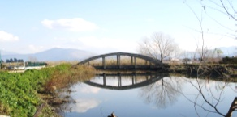

Slide 7
Oggi…INQUINAMENTO
Il Sarno è il fiume più inquinato d’ Europa.
Le principali cause sono:
mancanza di un sistema fognario
sversamento di liquami nel fiume
affluenti inquinati
morte di alcune forme di vita.
Il Sarno è un fiume che inquiniamo ogni giorno ed il suo bacino è un ambiente che degradiamo, mettendo a rischio la salute di quelli che vi abitano contribuendo alla distruzione del suo patrimonio.
Il Progetto speciale di risanamento del fiume e dell’intero golfo di Napoli, è iniziato nel 1973;è una storia che a circa cinquanta anni di distanza non è ancora giunta a conclusione.

Slide 8
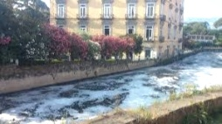

Slide 9
Il nostro impegno
Informare le persone e far conoscere il problema.
Sensibilizzarle al rispetto dell’l’ambiente.
Alle autorità competenti chiediamo:
Combattere l’ inquinamento.
Alimentare il fiume con acque pulite.
Proteggere le falde acquifere.
Installare impianti di depurazione.
INSIEME, UNITI, IN CORO:
DIAMO VITA AL FIUME SARNO !
ALLE AUTORITA’ COMPETENTI CHIEDIAMO:
DATECI IL NOSTRO FUTURO !

Slide 10
La rete a difesa del Sarno, (comitato costituito da associazioni e cittadini di tutti i comuni del bacino), è impegnata a sensibilizzare le istituzioni per la risoluzione del problema.

